Slide 1
Հայերը Թուրքիայում

Slide 2
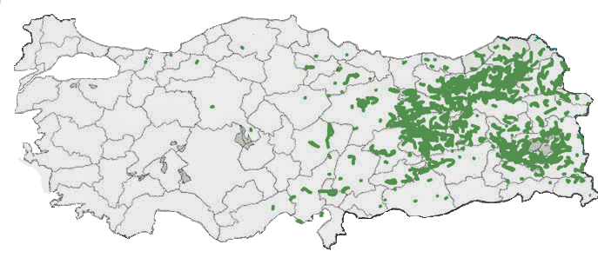
Հայերը Թուրքիայում
Ընդհանուր քանակ
60,000
Հայերը ժամանակակից Թուրքիայի տարածքում ապրել են շատ ավելի վաղ ժամանակներից, քան այնտեղ հաստատվել է թուրքական տարրը։

Slide 3
Հայերը Թուրքիայում
Հայ կյանքը կենտրոնացված է Ստամբուլում: Հայկական եկեղեցիներին կից գործում են դպրոցներ։ Առաջին կանոնավոր դպրոցը հիմնվել է 1715 թ-ին Կոստանդնուպոլսում։ Ներկայումս գործում են 17 հայկական վարժարաններ, որտեղ ուսուցանվում են հայոց լեզու, կրոնի պատմություն (հայ ժողովրդի պատմության դասավանդումն արգելված է)։ Թուրքերենի, Թուրքիայի պատմության և աշխարհագրության ուսուցիչները պարտադիր թուրքեր են։

Slide 4
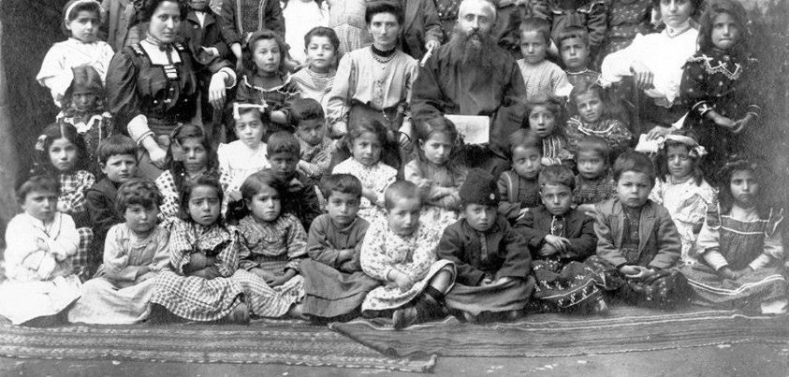
Հայ երեխաները թուրքական դպրոցում. 1900-ական թվականներ

Slide 5
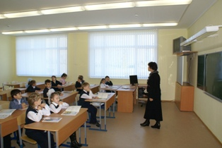
Հայկական արվեստը Թուրքիայում
Թուրքիայում առաջին թատրոնի հիմնադիրը Հակոբ Վարդովյանն է, օպերայի և օպերետի ստեղծողը՝ Տիգրան Չուխաջյանը, առաջին նվագախմբի ղեկավարը՝ Գրիգոր Սինանյանը։ Քանդակագործ Երվանդ Ոսկանը համարվում է Թուրքիայում քանդակագործության արվեստի հիմնադիրը։ Թուրքիայում են ապրել և ստեղծագործել հայ գրականության բազմաթիվ նշանավոր դեմքեր՝ Մկրտիչ Պեշիկթաշլյանը, Պետրոս Դուրյանը, Միսաք Մեծարենցը, Հակոբ Պարոնյանը, Երվանդ Օտյանը, Գրիգոր Զոհրապը, Սիամանթոն, Դանիել Վարուժանը, Ռուբեն Սևակը և ուրիշներ. նրանցից շատերը Մեծ եղեռնի զոհ դարձան։ Թուրքիայում առաջին հայերեն պարբերականը՝ «Լրո գիրը», լույս է տեսել 1832 թ-ին։ Ներկայումս հրատարակվում են «Ժամանակ», «Մարմարա» օրաթերթերը, «Սուրբ Փրկիչ», «Լրաբեր», «Ակոս» և այլ պարբերականներ։

Slide 6
Վերջ
Նյութը պատրաստեց՝
Սիրանուշ Ասատրյանը
8-1 դասարան
Siranush.jimdo.com
2015

